Slide 1
Областная профилактическая неделя
«МЫ ЗА ЧИСТЫЕ ЛЕГКИЕ»

Slide 2
Программа недели:
С 3 декабря по 7 декабря
1.Классные часы «Курить-здоровью вредить» - отв. кл.руки
2.Спортивные соревнования «День спорта и здоровья» - отв. учителя физ-ры.
3.Полилогог с демонстрацией видеофильма «Секреты манипуляции: табак (12+) - отв. ОРД , педагог-психолог.
4.Выставка творческих работ «Мы за чистые легкие» (рисунки, коллажи, плакаты…)
5.Коммуникативные занятия «Учимся общаться и взаимодействовать без табака» - отв. педагог-психолог.
6.Итоговое анкетирование – педагог-психолог.

Slide 3
Основное содержание классных часов
Просмотр м/м презентаций для 6-7 класса
Видеоролик «Глупость курения»
Видеофильм для 8-11 кл. «Секреты манипуляции: табак (12+)
Просмотр мультфильма «Тайна едкого дыма» для1-5 классов
Анкетирование
Коммуникативные игры

Slide 4
Смотрим видеофильм

Slide 5
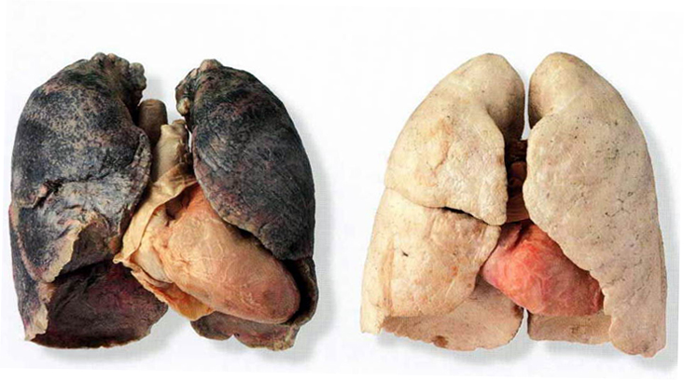
Главная мишень сигарет — легкие!

Slide 6
Ежегодно в России от причин, связанных с курением преждевременно умирает более 300 тыс. человек

Slide 7
Кто и почему начинает курить?
Психологические факторы
Любопытство
Потребность в эксперименте
Вызов
Досрочная «взрослость»
Социальное окружение
Пример и отношение родителей, старших братьев и сестер
Давление товарищей
Пример «ключевых взрослых» (преподаватель, знаменитый актер)
Физиологические факторы
Эффект никотина
Эффект оксида углерода и другие

Slide 8
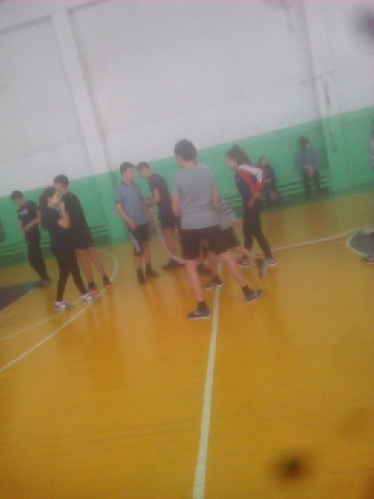
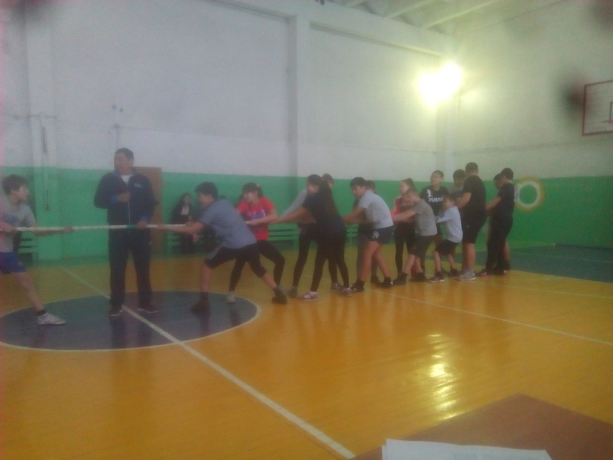
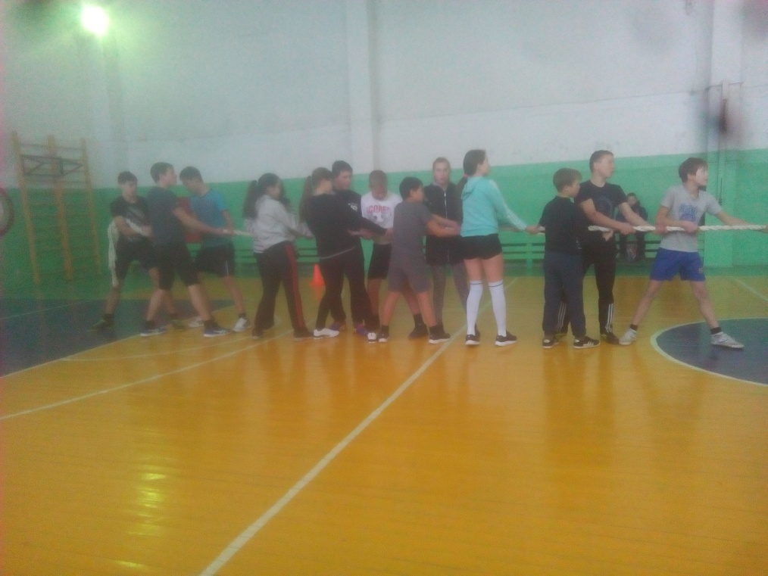
День спорта и здоровья

